Slide 1



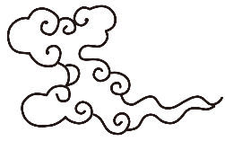
千古回首杏雨西湖边
纸伞朦胧间洒下阴影一片
眉眼低垂微敛
风声掠过指尖
素衣映湖中月 水光潋滟
把盏笑谈世间 酒色清浅
琴音何处寄
流星泯陳逢陳逢灭光阴
琉璃月下冰冷的空气
檐下花灯熟悉记忆
风动烛火似已熄
怀念忘川夜空中流萤
中國經學史
第七講 經學統一時代
陳逢源

Slide 2

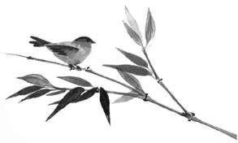
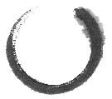
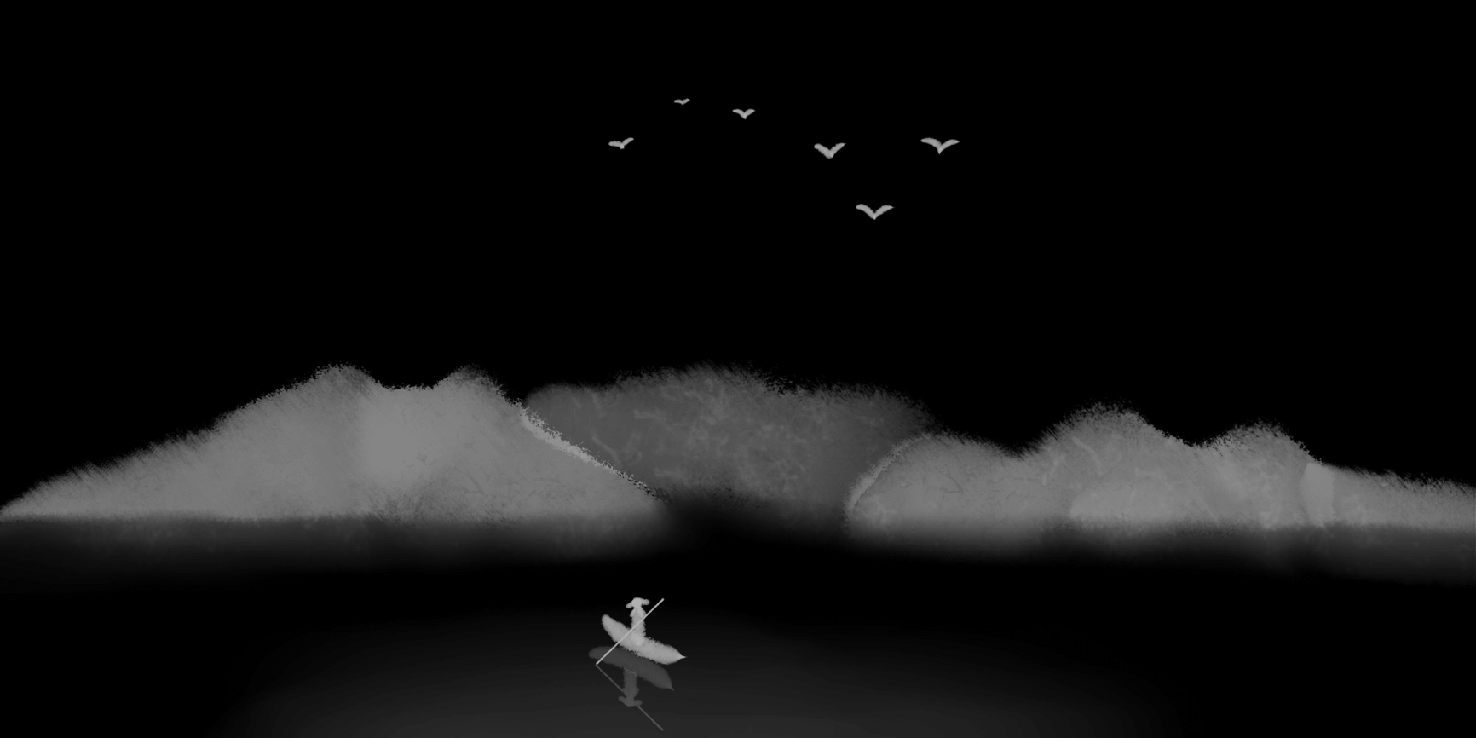
目次
一
隋平陳，統一南北之學
二
南學之影響
三
撰定五經義疏
七
唐石經刊刻
四
孔疏的檢討
五經正義的淵源
八
唐人經說成果
五
唐人經說可議者
六
唐人明經科考
九

Slide 3
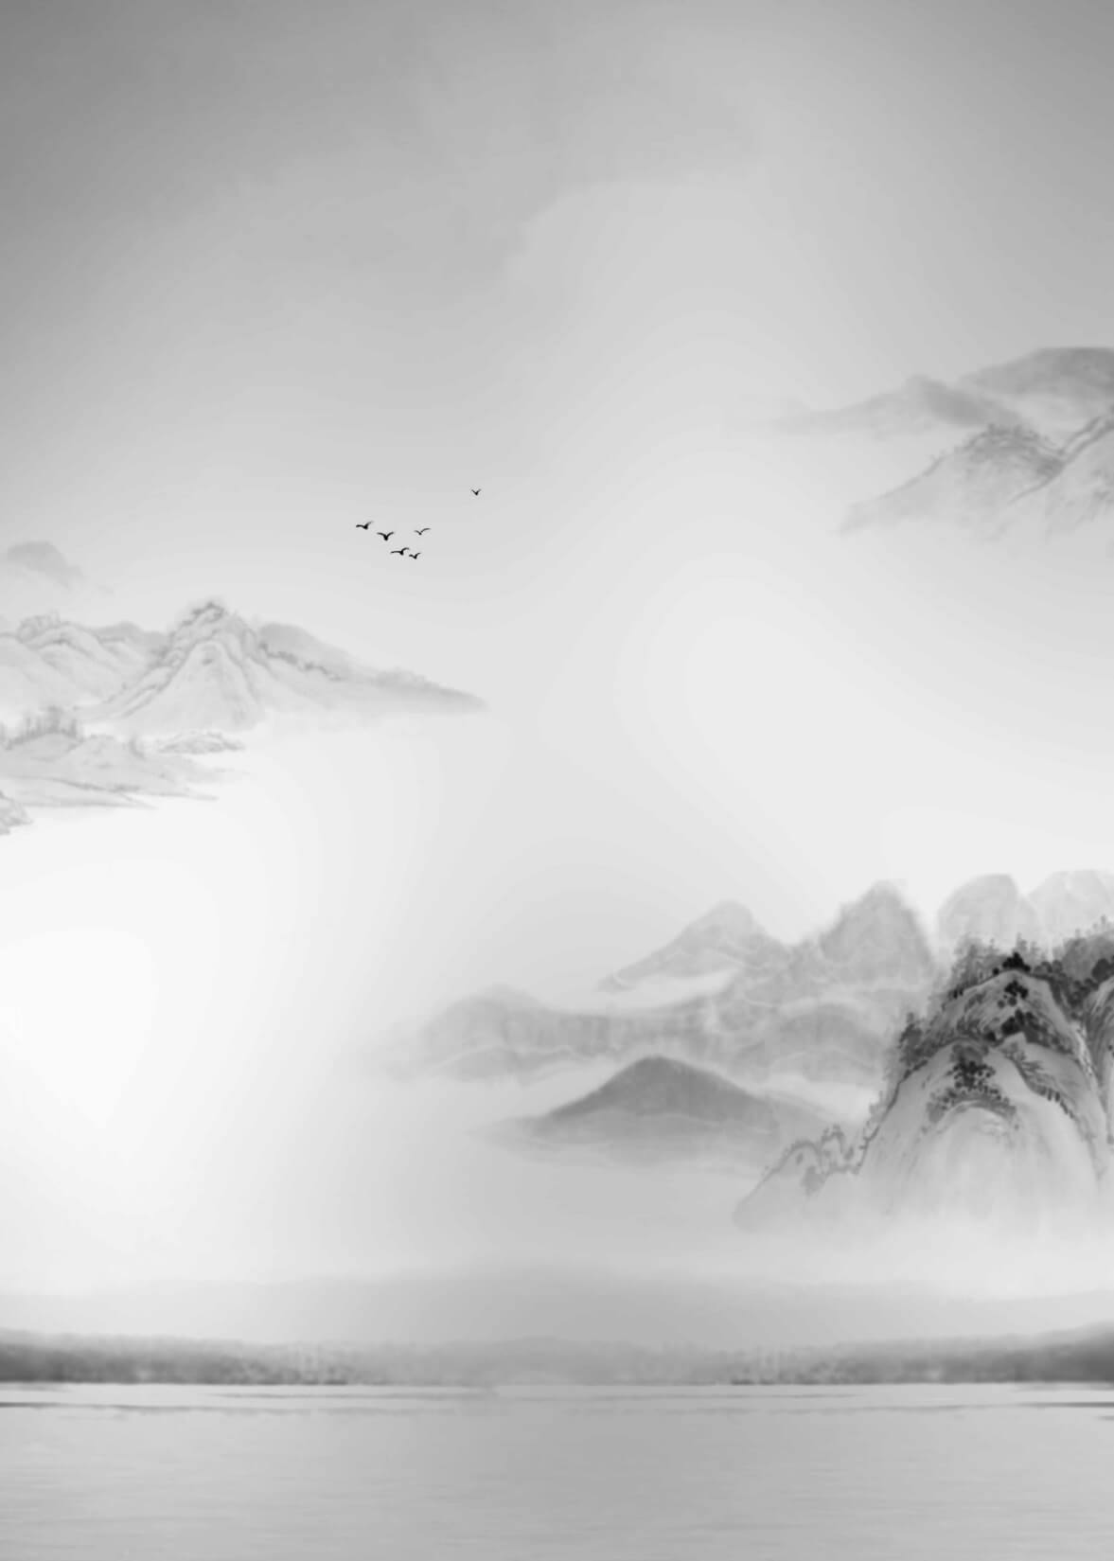
壹、隋平陳，統一南北之學
壹

Slide 4

壹、隋平陳，統一南北之學
一、天下南併於北，經學北併於南
二、南朝衣冠禮樂，文采風流，北人羡慕
三、北學質樸，南學增飾華辭，雅俗共解
四、北人重南，南人輕北

Slide 5

貳、南學之影響
貳

Slide 6



貳、南學之影響
一、學有宗主，非以地域分
二、隋併陳，南方書籍傳入北方
三、人情喜新厭舊，學術以華勝樸
四、王弼易學既盛，鄭玄遂微
五、書學孔、鄭並行
六、春秋杜預之說盛，服虔遂微
七、劉炫、劉焯已染南方經說風氣

Slide 7
參、撰定五經義疏
參

Slide 8
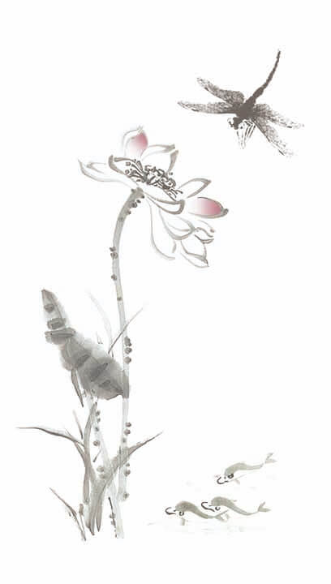
參、撰定五經義疏
一、孔穎達撰成五經正義
二、馬嘉運言其缺失
三、永徽時修訂，頒行天下
四、自唐至宋，學者以五經正義為本

Slide 9
五、五經正義代表經學統一的成果
1、易主王弼、韓康伯注
2、書主孔傳
3、左傳主杜解
4、毛詩用鄭玄箋
5、禮記用小戴禮記，鄭玄注
6、鄭玄易、書、服虔左氏皆所未取
六、承襲南學為多

Slide 10
肆、孔疏的檢討
肆

Slide 11

肆、孔疏的檢討
一、孔疏之失
1、彼此互異
2、曲徇注文
3、雜引讖緯
二、曲徇注文，乃出於體例
三、讖緯反映漢人之義，未可言失

Slide 12
四、彼此互異，確實造成後人困擾
1、詩、禮從鄭，引讖緯解經
2、書不從鄭，不用讖緯
五、雜出眾手，未能統一
1、周易：馬嘉運、趙乾叶
2、尚書：王德韶、李子雲
3、毛詩：王德韶、齊威
4、春秋：谷那律、楊士勛
5、禮記：朱子奢、李善信等人
6、孔穎達總攬大綱，因襲而已

Slide 13
六、宋人說法檢討
1、朱子言周禮最佳，書、易為下
2、王應麟言易、書初列國學，說不詳備
3、疏文虛浮乃出於注本的關係（王弼本清言，孔傳多虛辭）
4、詩、禮、周禮主鄭氏，故為最佳
七、正義得失互見，然無此無法得見漢學門徑

Slide 14
伍、五經正義的淵源與影響
伍

Slide 15
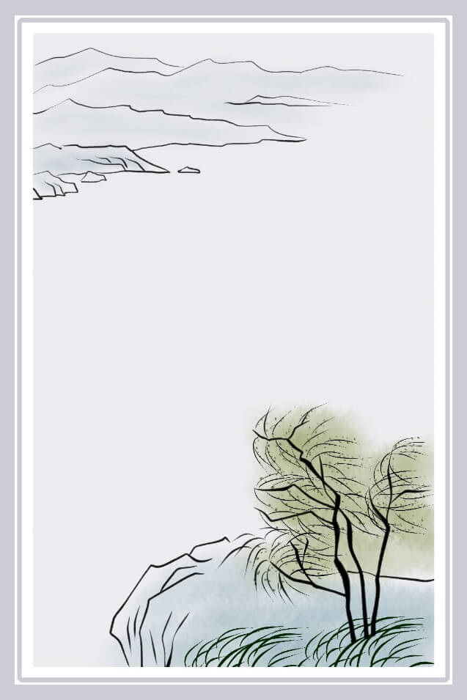

伍、五經正義的淵源與影響
一、陸德明經典釋文為唐人義疏先聲
二、顏師古定本承家學，以南學為宗
三、正義成為官學，沿襲最久

Slide 16
陸、唐人明經科考
陸

Slide 17
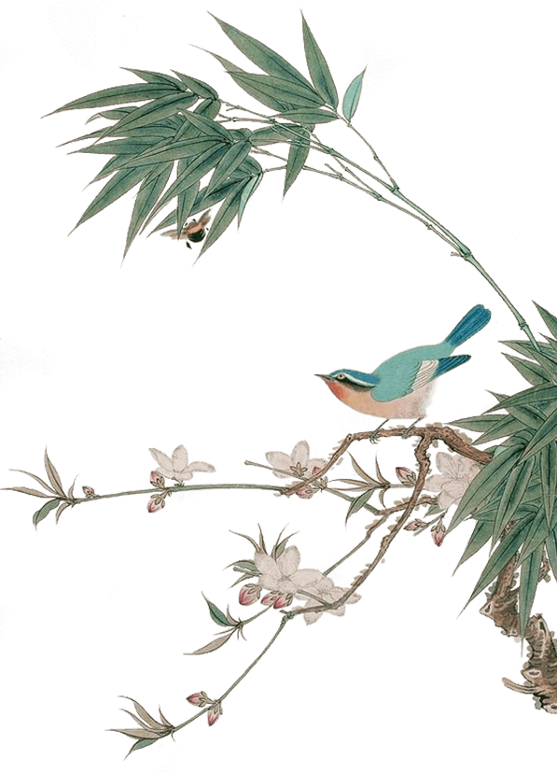
陸、唐人明經科考
一、合三傳、三禮為九經，以九經取士
1、禮記、左傳為大經
2、詩、周禮、穀梁為中經
3、易、書、儀禮、公羊為小經
4、科考帖經而不求其義
二、明經不為世重
三、趨易避難，左傳、周禮、儀禮、公、穀少有研習

Slide 18
柒、唐石經刊刻
柒

Slide 19

柒、唐石經刊刻
一、唐文宗完成開成石經
二、鄭覃總領其事
三、可補後世脫誤
四、原刻之後，乾符、後梁、北宋、堯惠皆有補作
五、謬戾不一，名儒不窺

Slide 20
捌、唐人經說成果
捌

Slide 21

捌、唐人經說成果
一、陸淳春秋纂例，非駁三傳
二、經注多屬短篇
1、史徵周易口訣
2、成伯璵毛詩指說
3、韓愈、李翱論語筆解
三、李鼎祚周易集解多存漢易宗旨

Slide 22
玖、唐人經說可議者
玖

Slide 23

玖、唐人經說可議者
一、陳商主張春秋為經，左傳為史，兩者不可混
二、劉知幾誤據左傳而非春秋
三、經與史有別

Slide 24
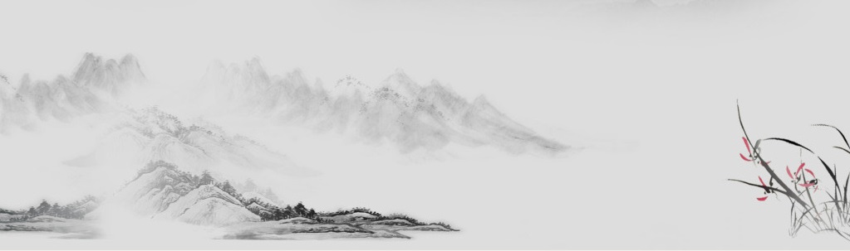
感謝聆聽

